Slide 1
Мова програмування Java та технології J2EE
Модуль “Мова програмування Java”
Лекція 6. Колекції

Slide 2
Вступ
Масиви:
  Бідний набір методів
  Незручно розширювати та звужувати
Починаючи з JDK 1.2:
  Java Collections Framework
Аналогічний Collections Framework у C++
  STL (Standard Template Library)

Slide 3
Java Collections Framework
Основні типи колекцій:
  Множини (Set)
  Списки (List)
  Черги (Queue)
  Асоційовані масиви (Map)
Інтерфейси
  дозволяють маніпулювати колекціями незалежно від типу реалізації
Реалізації інтерфейсів колекції
  надаються різноманітні реалізації для колекцій різних типів. Наприклад для колекцій типу List надаються реалізації ArrayList, LinkedList тощо
Алгоритми пошуку, сортування тощо
  для колекцій
  для масивів
Пакети
  Пакет java.util
  Пакет java.util.concurrent

Slide 4
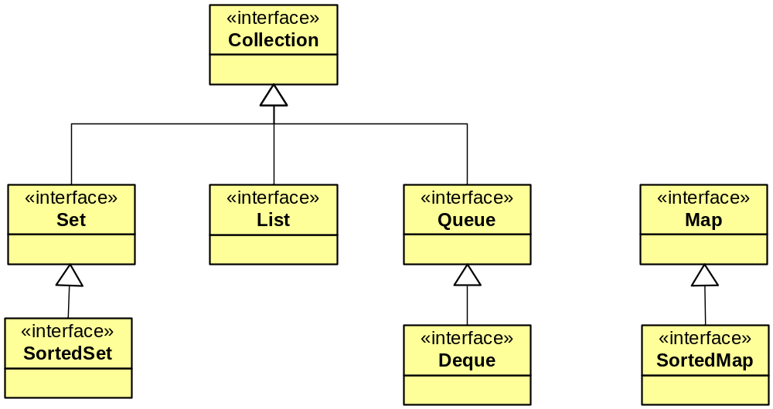
Основні інтерфейси Collections API
Основні інтерфейси:
Collection
Set
List
Queue/Deque
Map

Slide 5
Інтерфейс Collection
Основні методи інтерфейсу Collection
  add – додавання елементу
  addAll – додавання колекції елементів
  clear() – очистка колекції
  contains(…) – чи містить колекція вказаний елемент
  containsAll(…) – чи містить колекція усі вказані елементи
  remove(…) – видалити із колекції вказаний елемент
  removeAll(…) – видалити із колекції усі вказані елементи
  retainAll(…) – залишити в колекції тільки вказані елементи
  size() – кількість елементів
  isEmpty() – чи порожня колекція
  toArray() – перетворення у масив
contains, containsAll, remove, removeAll, retainAll
  При виконанні цих методів вибір елементів колекції - на основі методу equals для елементів
А як ітерувати елементи колекції?

Slide 6
Ітерування елементів колекції
Серед методів інтерфейсу Collection немає get, next…
Як ітерувати елементи колекції?
interface Collection extends Iterable
  Це дозволяє використовувати розширений синтаксис оператора for та спрощує ітерування елементів колекції
    public long sum (Collection<Integer> c) {
    long sum=0;
    for(Integer i: c){
    sum += i.intValue();
    }
    return sum;
    }
Collection має метод iterator()
  Це менш зручний спосіб ітерування
    public long sum (Collection<Integer> c) {
    long sum=0;
    Iterator<Integer> elements = c.iterator();
    while (elements.hasNext()) {
    sum += elements.next().intValue();
    }
    return sum;
    }

Slide 7
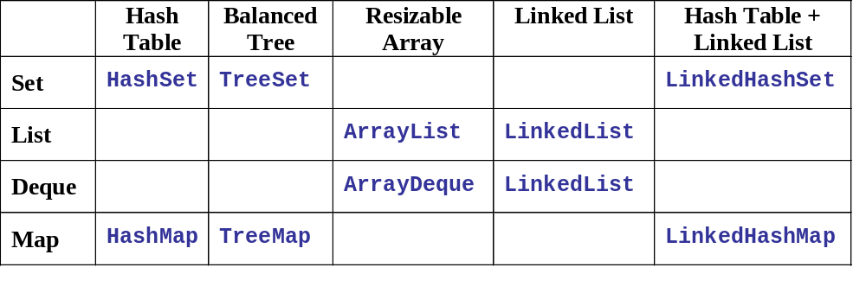
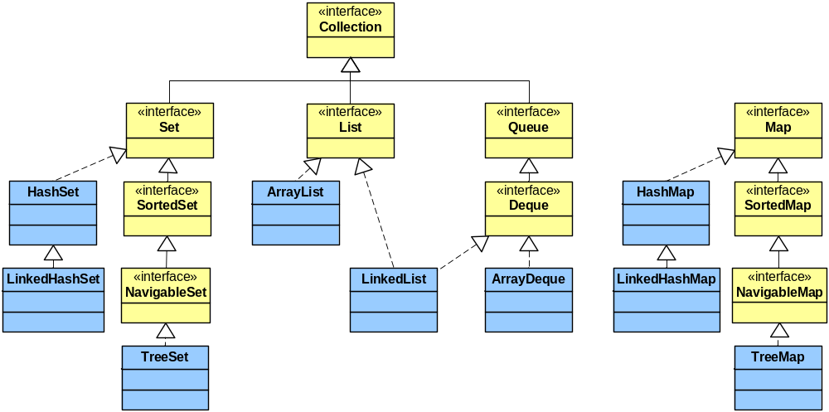
Класифікація реалізацій

Slide 8
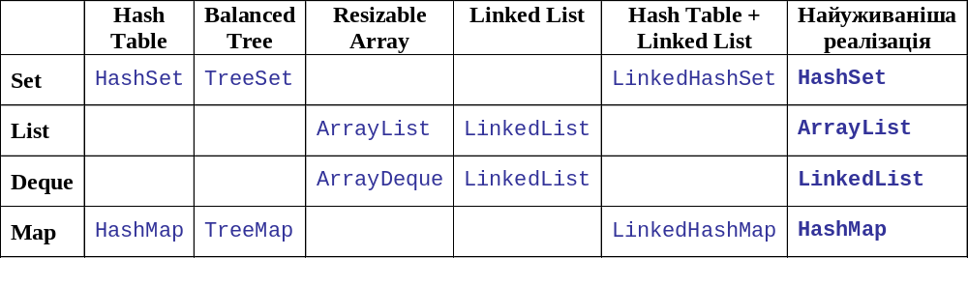
Найуживаніші реалізації

Slide 9
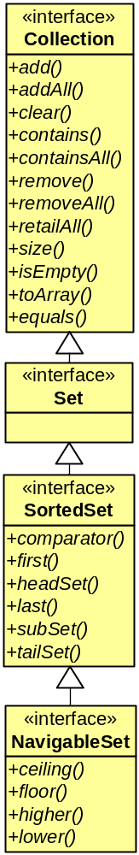
Тип колекцій “Множина”.
Інтерфейс Set
Колекції типу “Множина” – аналог математичного поняття “Множина”
  Множина не містить “дублів”
Set - базовий інтерфейс
  не додає нових методів до інтерфейсу Collection
  add – якщо до множини додається існуючій в ній елемент, то дубль не додається.
  contains - найбільш використовуваний метод при роботі з множинами
  equals – порівняння множин (враховується тільки склад елементів, порядок слідування не враховується)
SortedSet – забезпечує порядок перебору елементів
  first(), last(), headSet(…), tailSet(…), subSet(…)
NavigableSet – забезпечує додаткові функцій для вибору елементів множини:
  lower – найбільший з тих, які строго менші
  ceiling – найбільший з тих, які менші або дорівнюють
  floor – найменший з тих, які строго більші
  higher – найменший з тих, які більші або дорівнюють

Slide 10
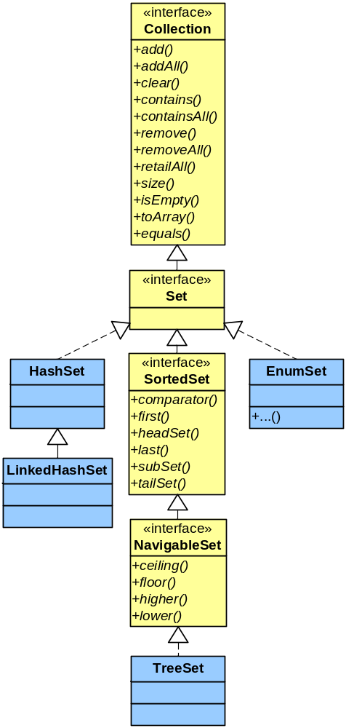
Тип колекцій “Множина”. Реалізації
HashSet
  Реалізація на базі хеш-таблиць
  Порядок перебору не гарантується
TreeSet
  Реалізація на базі збалансованих дерев
  Порядок перебору – у порядку зростання елементів.
  Для побудови відношення порядку елементи мають реалізовувати Comparable або у конструктор має бути передана реалізація Comparator
LinkedHashSet
  Реалізація на базі збалансованих дерев та зв’язних списків
  Порядок перебору – у порядку додавання елементів
EnumSet
  Для Enum

Slide 11
Приклад Set
Set set = new HashSet();
set.add("one");
set.add("second");
set.add("3rd");
set.add(new Integer(4));
set.add(new Float(5.0F));
set.add("second"); // дубль, не додається
set.add(new Integer(4)); // дубль, не додається
System.out.println(set);
Результат роботи:
[4, second, 5.0, one, 3rd]
порядок елементів – будь-який. Якщо Ви самостійно запустите цей приклад, то можливий інший порядок.

Slide 12
Задача
Як реалізувати функцію видалення із масиву усіх елементів, що повторюються?

Slide 13
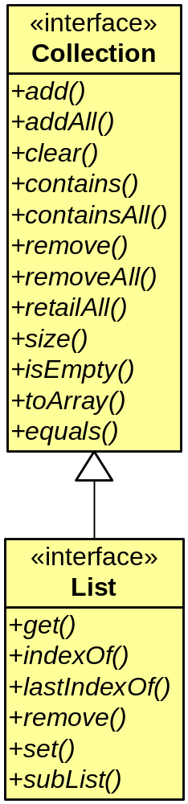
Тип колекцій “Список”.
Інтерфейс List
Список – впорядкована послідовність елементів, яка індексується
  Список може містити “дублі”
Методи List:
  add – якщо додається існуючій в колекції елемент, то буде додано дубль
  get, set – доступ по індексу
  indexOf, lastOndexOf – пошук індексу елементу
  remove – видалення елементу по вказаному індексу
  subList – Увага! Усі дії над subList відображаються у вихідному списку
  equals – порівняння списків (враховуються склад та порядок слідування)

Slide 14
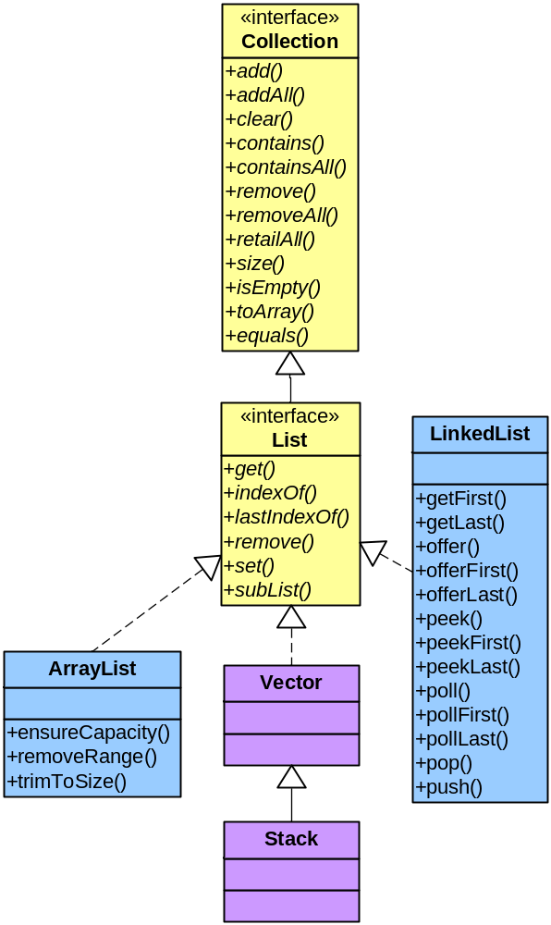
Тип колекції “Список”. Реалізації
ArrayList
  Список на основі масиву
  Операції додавання та видалення - можуть бути неефективними, оскільки для цього необхідно змінити розмір масиву та скопіювати елементи
  Доступ по індексу - ефективний
LinkedList
  Зв’язний список
  Операції додавання та видалення - дуже ефективні
  Перебір - ефективний
  Доступ по індексу - неефективний
  Додаткова функціональність від Queue, Deque, Stack: addFirst(), getFirst(), removeFirst()
*Vector, Stack – класи, які існували до появи Java Collection Framework
  Замість Vector рекомендується використовувати ArrayList
  Замість Stack рекомендується використовувати реалізації інтерфейсу Deque

Slide 15
Приклад List
List list = new ArrayList();
list.add("one");
list.add("second");
list.add("3rd");
list.add(new Integer(4));
list.add(new Float(5.0F));
list.add("second"); // дубль, додається
list.add(new Integer(4)); // дубль, додається
System.out.println(list);
Результат роботи:
[one, second, 3rd, 4, 5.0, second, 4]

Slide 16
Задача
Який тип списку слід використовувати, якщо необхідно, щоб операції вставки/видалення відбувалися швидко?
Який тип списку слід використовувати, якщо необхідно, щоб пошук відбувався дуже швидко?

Slide 17
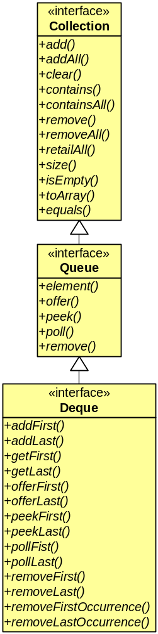
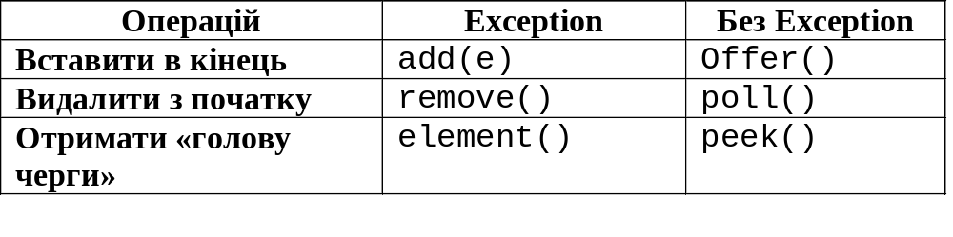
Тип колекцій “Черга”. Інтерфейси Queue/Deque
Типи черг:
  FIFO (First-In-First-Out)
  LIFO (Last-In-First-Out) – “стек”
Queue – черга (FIFO)
Deque – двохстороння черга (FIFO, LIFO)
Методи Queue
  Для черг відсутній доступ по індексу
  Основні методи:

Slide 18
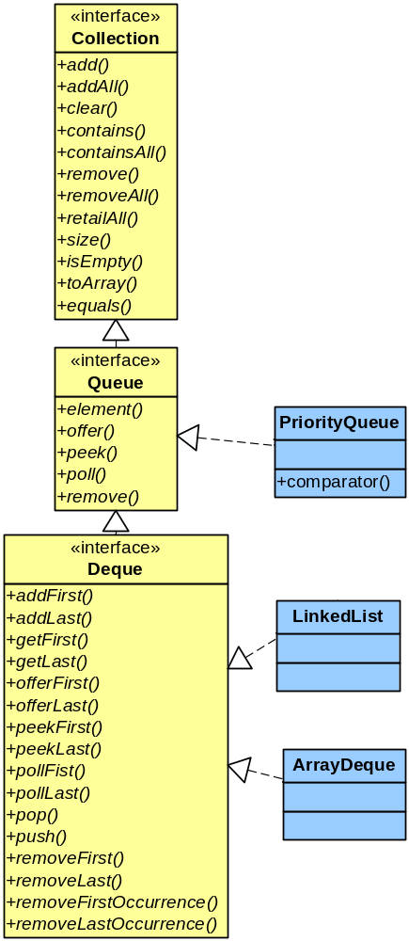
Тип колекцій “Черга”.
Реалізації
LinkedList
  Реалізація Deque на базі зв’язного списку
PriorityQueue - черга з приорітетами
  Реалізація Queue на базі масивів
  Обов’язково необхідно вказувати відношення порядку (Comparable, Comparator)
  Вершина черги - найменший елемент згідно відношення порядку
ArrayDeque
  Реалізація Deque на базі масивів
Інші реалізації у java.util.concurrent

Slide 19
Приклад Deque
Deque deque = new ArrayDeque();
deque.addFirst("one");
deque.addFirst("second");
deque.addFirst("3rd");
deque.addFirst(new Integer(4));
deque.addFirst(new Float(5.0F));
deque.addFirst("second"); // дубль, додається
deque.addFirst(new Integer(4)); // дубль, додається
System.out.println(deque);
Результат роботи:
[4, second, 5.0, 4, 3rd, second, one]

Slide 20
Задача
Є різні типи клієнтів – звичайні та VIP клієнти. Який тип черги слід використовувати, щоб спочатку обслуговувати VIP, а потім звичайних клієнтів?

Slide 21
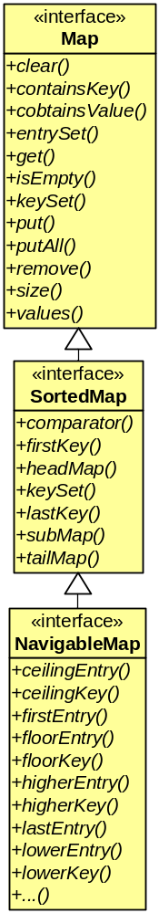
Колекції типу “Асоціативний масив”. Інтерфейс Map
Асоціативний масив (мапа)
  Ключ -> Значення
Map
  put, get, remove – встановити, отримати, видалити значення по вказаному ключу
  containsKey – чи містить ключ
  containsValue – чи містить значення
  keySet – множина ключів
  values – колекція значень
  entrySet – множина елементів “ключ-значення”
SortedMap – забезпечує порядок перебору ключів
  firstKey(), lastKey(), headMap(…), tailMap(…), subSet()
NavigableMap – забезпечує додаткові функцій для перебору ключів та значень:
  lowerKey – найбільший ключ з тих, які строго менші
  ceilingKey – найбільший ключ з тих, які менші або дорівнюють
  floorKey – найменший ключ з тих, які строго більші
  higherKey – найменший ключ з тих, які більші або дорівнюють
  lowerEntry, ceilingEntry, floorEntry, higherEntry

Slide 22
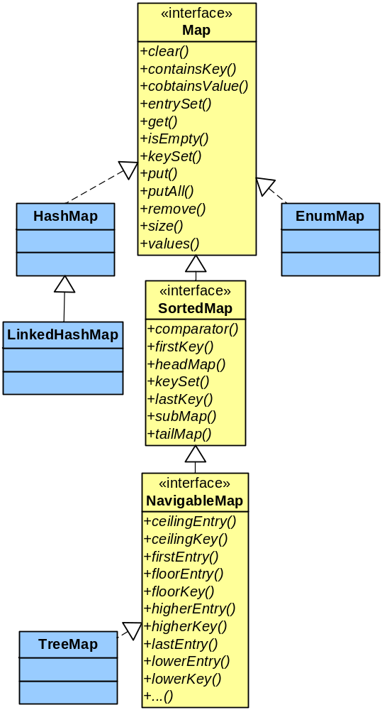
Колекції типу “Асоціативний масив”. Реалізації
HashMap
  Найшвидша реалізація, на базі хеш-таблиць
TreeMap
  Реалізація на базі збалансованих дерев
  Порядок перебору ключів – у порядку зростання
LinkedHashMap
  Реалізація на базі хеш-таблиць та зв’язних списків
  HashMap із гарантованим порядком перебору ключів
EnumMap
  Для Enum

Slide 23
Приклад Map
public class SoccerTeam {
// мапа players. Ключ - номер у команді. Значення - прізвище ігрока.
HashMap<String, String> players;
public SoccerTeam() {
players = new HashMap<String, String> ();
}
public String get(String position) {
String name = players.get(position);
return name;
}
public void put(String position, String name) {
players.put(position, name);
}
}

Slide 24
Задача 1
Як підрахувати частоту, з якою слова зустрічаються в тексті?

Slide 25
Задача 2
Як підрахувати частоту, з якою слова зустрічаються в тексті?
При цьому необхідно при переборі слів отримувати слова в лексико-графічному порядку.

Slide 26
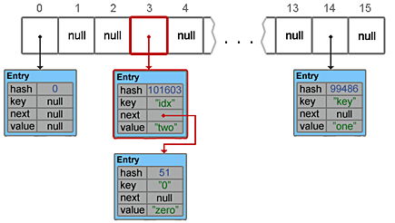
HashMap
Необхідно перевизначати методи equals, hashCode кожний раз, коли ви використовуєте об’єкти класу як ключі
  Hashtable, HashMap, HashSet, TreeMap
На базі метода hashCode:
  Для Hashtable, HashMap, HashSet визначається позиція “bucket” в хеш-таблиці (див. рисунок). “bucket” – це ланцюг значень.

Slide 27
Абстрактні класи для власних реалізацій колекцій
Коли потрібні власні реалізації колекцій?
  Вирішення специфічних задач. Наприклад, зчитування телеметричних даних у реальному часі за допомогою асоціативного масиву (Map). Ключ вказує місцеположення датчика, а як значення зчитується показання датчика.
  Новий тип колекції. Наприклад, множина, яка може містити дублі. Це можна реалізувати на базі HashMap.
На базі наступних абстрактних класів можуть бути реалізовані власні реалізації колекцій:
  AbstractCollection
  AbstractSet
  AbstractList
  AbstractSequentialList
  AbstractQueue
  AbstractMap

Slide 28
Алгоритми
Перш, ніж писати власні класичні алгоритми для колекцій на Java подивіться у документацію на наступні класи:
  Collections
  Arrays

Slide 29
Алгоритми
Клас Collections - алгоритми для колекцій binarySearch copy disjoint fill frequency indexOfSubList lastIndexOfSubList max, min replaceAll reverse rotate singleton shuffle sort swap ... | Клас Arrays - алгоритми для масивів asList binarySearch copyOf copyOfRange equals fill sort toString deepToString ...
reverse, rotate, shuffle, sort, swap – для List

Slide 30
Приклад
Сортування
  public static void main(String[] args) {
  List<Integer> list = new ArrayList<Integer>();
  for (int i=10; i>0; i--) {
  list.add(Integer.valueof(i));
  }
  Collections.sort(list);
  System.out.println(list);
  }
Результат
  1, 2, 3, 4, 5, 6, 7, 8, 9, 10
  Як задати власний порядок для сортування – далі у лекції

Slide 31
Алгоритми. Thread-safe-оболонки для колекцій
Thread-safe оболонки для колекцій
  У класі Collections містяться наступні методи:
  public static <T> Collection<T> synchronizedCollection(Collection<T> c);
  public static <T> Set<T> synchronizedSet(Set<T> s);
  public static <T> List<T> synchronizedList(List<T> list);
  public static <K,V> Map<K,V> synchronizedMap(Map<K,V> m);
  public static <T> SortedSet<T> synchronizedSortedSet(SortedSet<T> s);
  public static <K,V> SortedMap<K,V> synchronizedSortedMap(SortedMap<K,V> m);
Приклад:
  Map unsyncMap = new HashMap();
  Map map = Collections.synchronizedMap(unsyncMap);
  syncMap.put(key, value);

Slide 32
Колекції та узагальнення
Колекції зручно використовувати як параметризовані типи
Вигоди:
  Відслідковування помилок із типами на етапі компіляції
  Немає потреби у приведенні типів
Приклад
  Set<String> set = new HashSet<String>();
  set.add("one");
  set.add("second");
  set.add("3rd");
  set.add(new Integer(4));// compile error
  System.out.println(set);

Slide 33
Відношення лінійного порядку для колекцій
Із дискретної математики (визначення неформальне):
  Відношення лінійного порядку – якщо можуть бути порівняні будь-які два елементи множини
Відношення лінійного порядку у Java Collection Framework застосовуються для сортування колекцій
Для побудови відношення лінійного порядку для колекцій необхідно реалізувати один з двох інтерфейсів:
  Інтерфейс Comparable – завдання порядку на рівні елементів колекції
  Інтерфейс Comparator – завдання порядку на рівні колекції
Якщо реалізовано Comparable/Comparator, то це дозволяє:
  Для колекцій-“множин” – застосувати TreeSet
  Для колекцій-“списків” – відсортувати
  Для колекцій-“черг” – застосувати PriorityQueue
  Для колекцій-“асоційованих масивів” – застосувати TreeMap

Slide 34
Інтерфейси Comparable/Comparator
Інтерфейс Comparable - реалізується для елементів колекції
  int compareTo(Object obj)
    -1, якщо this < obj
    0, якщо this == obj
    1, якщо this > obj
Character, Byte, Short, Integer, Long, Float, Double, Boolean, String, Date, BigInteger, BigDecimal
  implements Comparable
Інтерфейс Comparator - реалізується для колекції
  int compare(Object o1, Object o2)
    -1, якщо o1 < o2
    0, якщо o1 == o2
    1, якщо o1 > o2
Дозволяє задати для колекцій лінійний порядок, відмінний від порядку, заданого для елементів за допомогою Comparable
Реалізацію інтерфейсу Comparator може бути передано у методи Collections.sort, Arrays.sort та у конструктори PriorityQueue, TreeSet, TreeMap

Slide 35
Приклад Comparable
public class Name implements Comparable<Name> {
private final String firstName, lastName;
public Name(String firstName, String lastName) { ... }
public String firstName() { return firstName; }
public String lastName() { return lastName; }
public String toString() { return firstName + " " + lastName;}
public int compareTo(Name n) {
int lastCmp = lastName.compareTo(n.lastName);
return (lastCmp != 0 ? lastCmp :
firstName.compareTo(n.firstName));
}
}
public static void main(String[] args) {
Name nameArray[] = {
new Name("Іван", "Іванов"),
new Name("Нестор", "Сидоров"),
new Name("Лев", "Макаренко"),
};
List<Name> names = Arrays.asList(nameArray);
Collections.sort(names);
System.out.println(names);
}
Результат:
  [Іван Іванов, Лев Макаренко, Нестор Сидоров]

Slide 36
Приклад Comparable
Як минулий приклад відсортувати в зворотному порядку?
public static void main(String[] args) {
Name nameArray[] = {
new Name("Іван", "Іванов"),
new Name("Нестор", "Сидоров"),
new Name("Лев", "Макаренко"),
};
List<Name> names = Arrays.asList(nameArray);
Collections.sort(names, Collections.reverseOrder());
System.out.println(names);
}
Результат:
  [Нестор Сидоров, Лев Макаренко, Іван Іванов]

Slide 37
Приклад Comparator (1/2)
Приклад – порівняння колекції на базі розміру їх елементів та сортування у порядку зменшення
  List<List<String>> list = new ArrayList<List<String>>();
  List<String> l1 = new ArrayList<String>();
  Collections.addAll(l1, "1");
  list.add(l1);
  List<String> l2 = new ArrayList<String>();
  Collections.addAll(l2, "2", "2");
  list.add(l2);
  Collections.sort(list, new Comparator<List<String>>() {
  public int compare(List<String> o1, List<String> o2) {
  return o2.size() - o1.size();
  }});
  for (List<String> l : list)
  System.out.println(l.size() + ": " + l);
  Результат:
  2: [2, 2]
  1: [1]

Slide 38
Приклад Comparator (2/2)
Як минулий приклад відсортувати у зворотному порядку?
За допомогою
Collections.reverseOrder(Comparator<T> cmp)
Схематичний приклад:
Collections.sort(
list,
Collections.reverseOrder(сmp)
);

Slide 39
Задача
Клас Person
  Місить ім’я, прізвище, рік народження
Дано список об’єктів Person
Як відсортувати список по даті народження

Slide 40
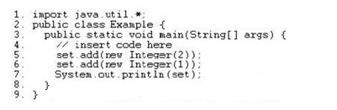
Тест
Which code, inserted at line 4, guarantees that this program will output [1, 2]?
A. Set set = new TreeSet();
B. Set set = new HashSet();
C. Set set = new SortedSet();
D. List set = new SortedList();
E. Set set = new LinkedHashSet();

Slide 41

Тест
What, inserted at line 39, will sort the keys in the props HashMap?
A. Array.sort(s);
B. s = new TreeSet(s);
C. Collections.sort(s);
D. s = new SortedSet(s);

Slide 42
Примітка. У JDK 1.0 було надано класи:
  Vector, Enumeration, Hashtable, Stack
  Vector, Hashtable, Stack – thread-safe
  Починаючи з JDK 1.2 ці класи включені до складу Java Collections Framework

Slide 43
Література
The Java Tutorial. http://download.oracle.com/javase/tutorial/collections/TOC.html
Брюс Эккель. Философия Java. – Питер, 2008. – 640 с.
Майкл Морган. Java 2. Руководство разработчика. – М: Вильямс, 2000. – 720с.
Кей С. Хорстманн, Гари Корнелл. Java 2. Библиотека профессионала. Том 1. Основы. – Вильямс, 2007. – 896с.

